Slide 1
KCA2019 ☆여름방학특강☆
10차시 – Greedy Algorithm
By. Peter J
// 건국대학교 컴퓨터공학과 진현욱 교수님, 최윤정 교수님, 김강일 교수님의 수업자료를 참고하였음을 밝힙니다.

Slide 2
Greedy Algorithm
항상 최선의 해를 제공한다고 확신할 수는 없지만 항상 좋은 해를 제공
// 검증된 일부 알고리즘은 최선의 해가 보장되기도 한다.
solution 후보들 중 최선의 것을 찾아 최적화
한 번 선택하고 나면 그 선택을 번복하지 않는다.
‘탐욕적인’: data간의 관계를 고려하지 않고 그 순간의 최선을 ‘욕심 내어’ 선택. 근시안적인 선택

Slide 3
Coin Change
가장 적은 수의 동전을 사용하여 거스름돈을 주는 방법 찾기
Greedy Algorithm
가장 큰 동전부터 선택한다.
해당 동전을 더 이상 선택할 수 없게 되면 다음 단위의 동전을 선택한다.

Slide 4
Coin Change
Input: 거스름돈의 총 금액
Output: 거스름돈으로 주는 동전의 수
change=w, n500=n100=n50=n10=0
while ( change >= 500 )
change -= 500, n500++
while ( change >= 100 )
change -= 100, n100++
while ( change >= 50 )
change -= 50, n50++
while ( change >= 10 )
change -= 10, n10++
return ( n500 + n100 + n50 + n10 )

Slide 5
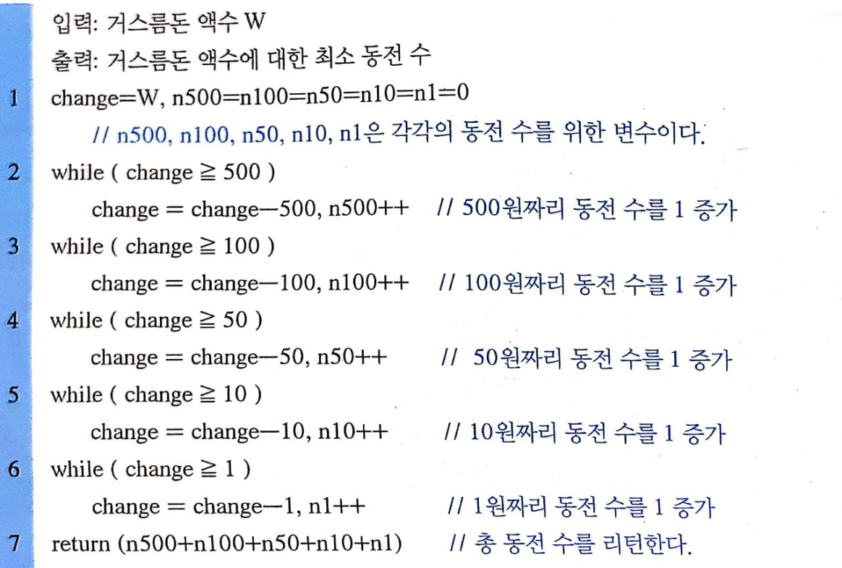
Coin Change

Slide 6
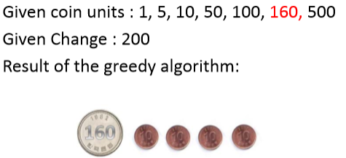
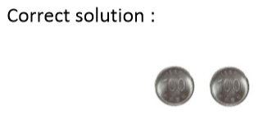
Coin Change
Greedy Algorithm이 최선의 답을 찾는데 실패하는 경우?
// 가상의 160원 동전

Slide 7
Coin Change
greedy algorithm이 최선의 답을 찾는데 실패하는 이유?
현 상태에서 가장 큰 값(160)을 선택하는 것이 다른 값(100)의 개수에 영향
각 선택은 이후 선택의 quality에 영향 (선택한 unit은 최종 해의 quality와 관련하여 미결정 unit에 종속적)

Slide 8
Coin Change
greedy algorithm을 정확하게 만들려면?
두 가지 결정이 종속적이면 그 조합을 평가한 후 선택한다

Slide 9

Minimum Spanning Tree
// 8차시 Graph에서 배웠던 그것
주어진 graph를 cycle이 생기지 않도록 하여 cost가 최소가 되도록 모든 정점을 연결한다.
Kruskal: 가중치 오름차순으로 정렬된 간선을, 사이클을 형성하는 간선은 패스해가며 연결
Prim: 시작 정점에서부터 시작하여 인접 정점 중 간선의 가중치가 가장 낮은 것부터 연결
가중치 그래프 최소 신장 트리 신장 트리 부분 그래프

Slide 10
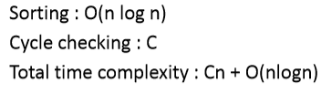

Minimum Spanning Tree
KruskalMST( G )
Input: 가중치 그래프 G ( | V | = n, | E | = m )
Output: MST T
모든 간선을 가중치 오름차순으로 정렬
L = 정렬된 간선 리스트
T = Ø
while ( | T | < n – 1 )
L의 가장 앞에 있는 간선 e를 꺼낸다
if isCycle( T union e )
skip
else
T = T union e
return T
c: union-and-find 방식으로 O(log n)

Slide 11
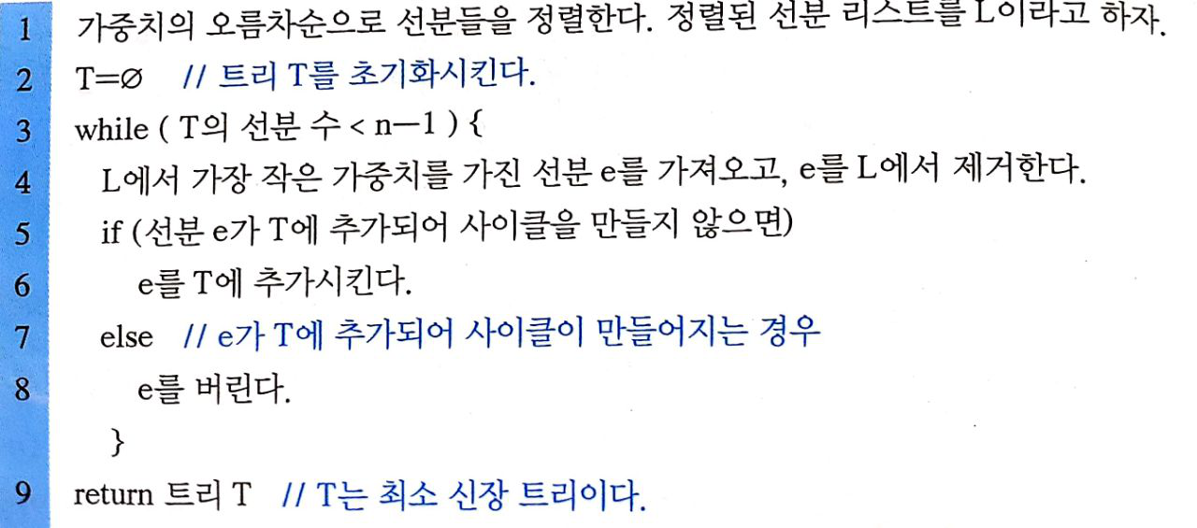
Minimum Spanning Tree

Slide 12
Minimum Spanning Tree
PrimMST( G )
Input: 가중치 그래프 G ( | V | = n, | E | = m )
Output: MST T
시작정점 p를 정하고 D[p] = 0으로 설정
N = {p}
for ( v not in T )
if ( (p, v) 간선이 있을 경우 )
D[v] = (p, v) 간선의 가중치
E[v] = p
else
D[v] = ∞
E[v] = NONE
// 아직 초기화 밖에 안 했다. 다음 슬라이드에서 계속☆

Slide 13
Minimum Spanning Tree
while ( | T | < n ) {
for ( v not in N ) // 추가할 다음 정점 찾기
v_min = D[v] 중 최소값
N = N union { v_min }
L = L union { E[v_min] }
for ( w not in T ) // 가중치 갱신 및 간선 연결
if ( weight( v_min, w) < D[w] )
D[w] = weight( v_min, w )
E[w] = v_min
return T ( = {N, L} )
초기화 O( n )
추가할 다음 정점 찾기 O( n² )
가중치 갱신 및 간선 연결 O( n )
전체 O( n ) + O( n² ) + O( n ) = O( n² )

Slide 14
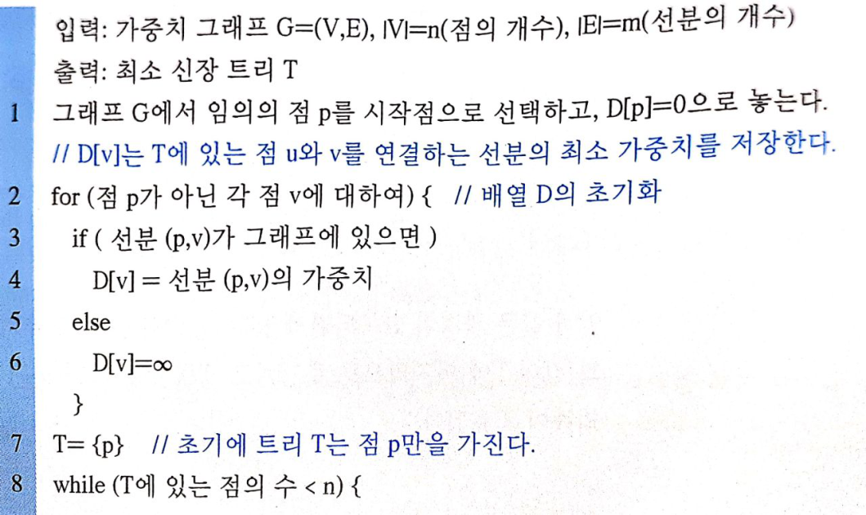
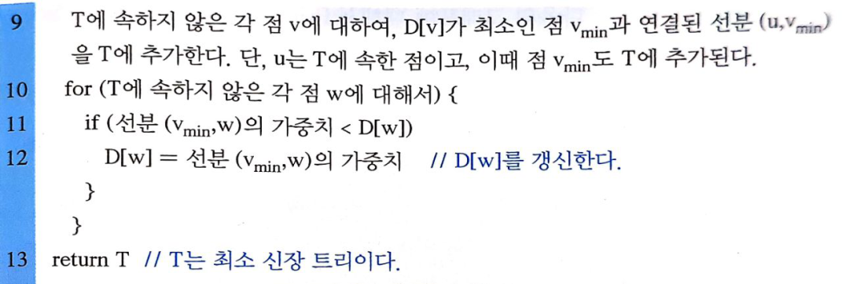
Minimum Spanning Tree

Slide 15
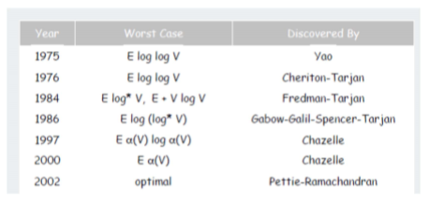
Minimum Spanning Tree
더 개선된 알고리즘들이 있긴 하지만… 배우지 않겠다. 패스☆

Slide 16

부분 배낭 문제
N개의 물건이 있다.
각각의 물건은 무게와 가치를 가진다.
배낭에는 무게 제한이 있다.
이러한 조건에서…
가치의 총합이 가장 커지도록 배낭에 물건들을 넣고자 한다!
이 때, 가져갈 수 있는 물건들을 찾아라!
// 기본 ‘knapsack problem’은 물건을 쪼개어 부분적으로 넣을 수 없지만, ‘fractional’ knapsack problem의 경우 쪼개기 허용

Slide 17
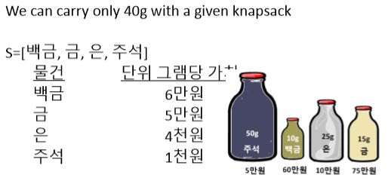
부분 배낭 문제
‘단위 무게 당 가치’를 구하여 내림차순 정렬
앞에서부터 채울 수 있는 한 많이 채운다.
example…
백금으로 10g을 채운다.
금으로 15g을 채운다.
은으로 15g을 채운다.
더 이상 채울 수 없다.

Slide 18
부분 배낭 문제
Input: 무게와 가치를 가진 n개의 물건들, 무게 제한 C가 있는 배낭
Output: 배낭에 넣을 물건의 리스트 L, 그들의 가치 p
각각의 물건들의 quality(=가치/무게)를 구한다.
S = quality 내림차순으로 물건을 정렬한 리스트
L = Ø, w = 0, p = 0 으로 배낭 초기화
x = S[0]
// 다음 페이지에서 계속☆

Slide 19
부분 배낭 문제
while ( w + weight[x] <= C )
L = L union {x}
w = w + weight(x)
p = p + price(x)
S에서 x 삭제
x = S[0]
if ( ( C – w ) > 0 )
L = L union {x} // 다는 못 채우고 남은 부분만
p = p + ( C – w ) x weight(x)/price(x)
return L, p
quality 순으로 정렬 O( n log n )
while문에서 물건 넣기 O( n )
if문에서 물건 넣기 O( 1 )
전체 O( n log n ) + O( n ) + O( 1 ) = O( n log n )

Slide 20
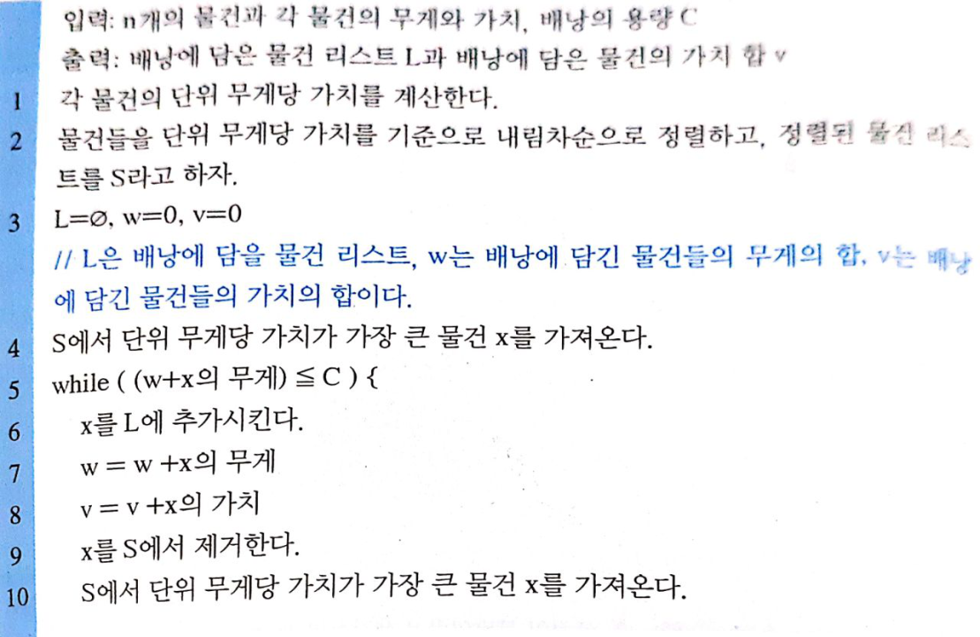
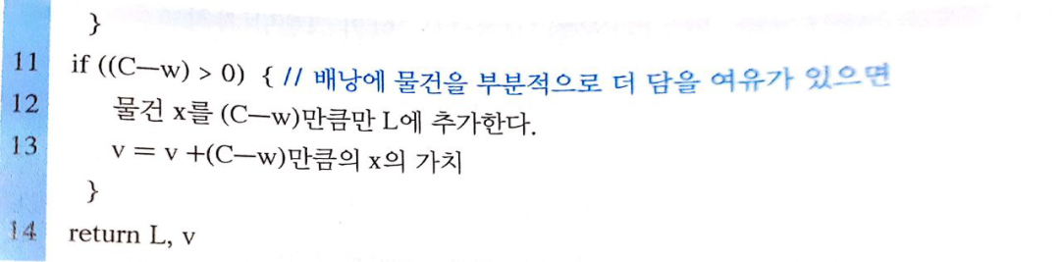
부분 배낭 문제

Slide 21
Huffman Coding
압축에 사용
text는 문자의 연속
압축파일은 bit의 연속
‘문자의 연속’을 ‘bit의 연속’으로 변환
압축하지 않을 경우 N개의 문자는 ASCII code가 8-bit이므로 8*N-bit가 된다.
더 적은 수의 bit 사용을 위해 압축 이용

Slide 22
Huffman Coding
다른 문자들에 비해 높은 빈도로 사용되는 문자에 작은 bit code를 할당
다른 문자들에 비해 낮은 빈도로 사용되는 문자에 큰 bit code를 할당
접두어 속성(Prefix Property)
사이에 구분을 위한 문자나 기호를 넣어주지 않아도 어떤 bit sequence가 발견된다면 그것은 곧바로 해당 문자로 변환할 수 있다.

Slide 23
Huffman Coding
접두어 속성을 가진 bit code를 생성하는 방법
binary tree를 이용한다.
각각의 간선에 0 또는 1 할당
leaf node에 문자가 존재
각 문자를 탐색하는 bit sequence가 bit code
짧은 code를 할당하기 위해서는 tree의 얕은 위치에 leaf node를 배치한다.

Slide 24

Huffman Coding – 예시
4개의 문자가 사용된다고 가정하고 다음은 각 문자의 빈도수다.
A: 450
T: 90
G: 120
C: 270
// 생물학 유전 단원에서 본 것 같ㄷ…
Q: mapping되지 않은 문자의 초기 집합

Slide 25
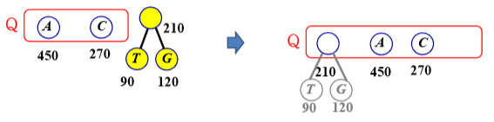
Huffman Coding – 예시
빈도수가 가장 적은 두 node를 선택하여 한 부모노드의 자식으로 묶고 부모노드의 값은 두 자식의 빈도수의 합으로 설정한다.
부모노드를 집합Q의 적절한 위치에 넣는다.

Slide 26
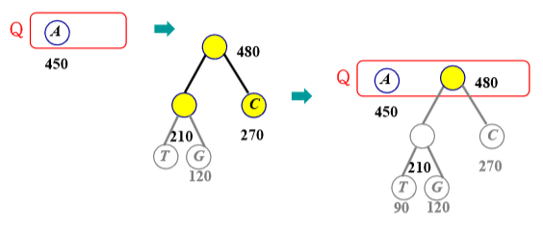
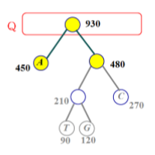
Huffman Coding – 예시
집합Q에 루트노드 하나만 남을 때까지 같은 작업을 반복한다.

Slide 27
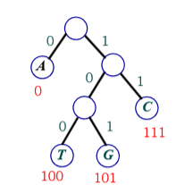
Huffman Coding – 예시
이렇게 만들어진 binary tree에서 각 문자의 bit code는 다음과 같다.

Slide 28
Huffman Coding – 예시
ASCII size
( 450 + 90 + 120 + 270 ) * 8 = 7440 bits
Huffman Coding size
450 * 1 + 90 * 3 + 120 * 3 + 270 * 2 = 1620 bits
압축률 = 1620/7440 = 0.218

Slide 29
Huffman Coding – 예시
압축할 text: G T T A C G A G A T
encoding: 10110010001110101010100
decoding: 101/100/100/0/11/101/0/101/0/100
G T T A C G A G A T

Slide 30
Huffman Coding
Input: 각 문자들의 빈도수
Output: Huffman tree
각 문자에 대하여 그것의 빈도수를 표현하는 node 생성
Q = a Priority Queue
모든 node를 Q에 넣는다
while ( | Q | >= 2 )
Q에서 빈도수가 가장 작은 두 node A, B를 꺼낸다
새 node N을 만들어 A, B를 각각 좌우 자식으로 설정
N의 빈도수 = A의 빈도수 + B의 빈도수
N을 Q의 적절한 위치에 삽입
return Q

Slide 31
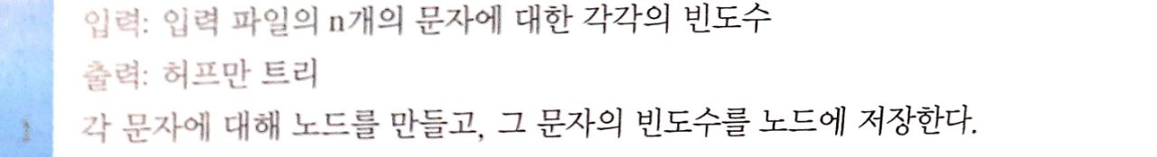
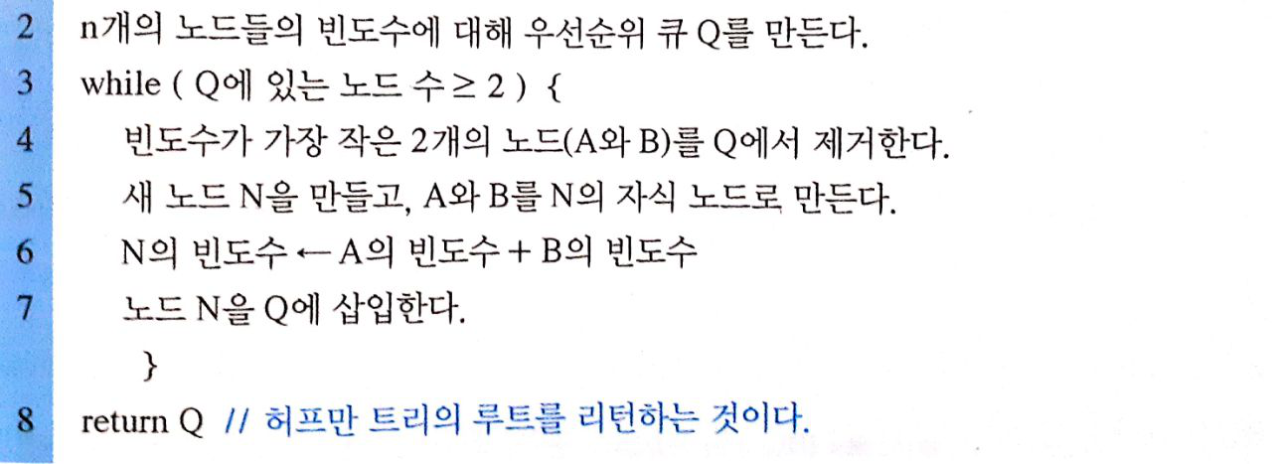
Huffman Coding

Slide 32
요약
greedy algorithm은 각 step에서 그 순간의 최선의 선택을 하는 방식이다.
쉬운 방법으로 좋은 근사값을 얻을 수 있지만 정답을 찾지 못하는 경우도 있을 수 있다.
정확한 해결책은 하위 문제의 정확한 해결책으로 구성된다.

